Slide 1
6주차 — 작업 공간·역기구학 제어
임베디드 시스템 설계 및 실습
Gamepad·FK·IK·EEF Control
1

Slide 2
목차
01 | 5주차 복습
02 | End-Effector·Pose
03 | Joint·Task Space
04 | FK·IK
05 | Gamepad 입력
06 | 실습 1

Slide 3
이론
말단부 목표와 관절 운동의 관계 이해

Slide 4
5주차 복습
관절 위치제어와 Forward Kinematics 다시 보기

Slide 5
5주차 복습 - 관절 위치제어
각 관절의 목표각을 직접 지정하는 제어 방식
• /joint_targets로 관절별 목표각 전달
• Controller가 목표를 실제 Servo 명령으로 변환
• /joint_states로 현재 관절값 확인
• 원하는 손끝 위치를 관절각으로 직접 판단해야 함

Slide 6
5주차 복습 - Forward Kinematics
관절값으로 End-Effector의 위치와 방향 계산
• 입력: Joint Values
• 출력: End-Effector Pose
• 하나의 관절 구성에서 하나의 Pose 결정
• 측정 관절값으로 실제 손끝 자세 복원

Slide 7
FK·IK 비교
두 계산은 입력과 출력의 방향이 서로 반대
Forward Kinematics
• 입력: Joint Values
• 출력: End-Effector Pose
• 현재 손끝 자세 계산
• 한 관절 구성에서 한 결과
Inverse Kinematics
• 입력: End-Effector Target
• 출력: Joint Targets
• 목표 자세를 관절 명령으로 변환
• 여러 결과 또는 해 없음

Slide 8
End-Effector 제어
관절각 대신 손끝의 위치와 방향을 직접 지정
• End-Effector: 로봇의 실제 작업이 발생하는 끝단
• 물체 접근·이동 같은 작업 중심 명령
• X·Y·Z 좌표로 이동 방향 표현
• Pitch로 손끝 기울기 표현
• 목표 Pose를 관절각으로 바꾸는 IK 필요

Slide 9
Pose
위치와 방향을 함께 표현한 로봇의 자세
• Position: X·Y·Z 위치 성분
• Orientation: Roll·Pitch·Yaw 방향 성분
• 이번 실습은 X·Y·Z·Pitch 사용
• 기준 좌표계와 함께 해석

Slide 10
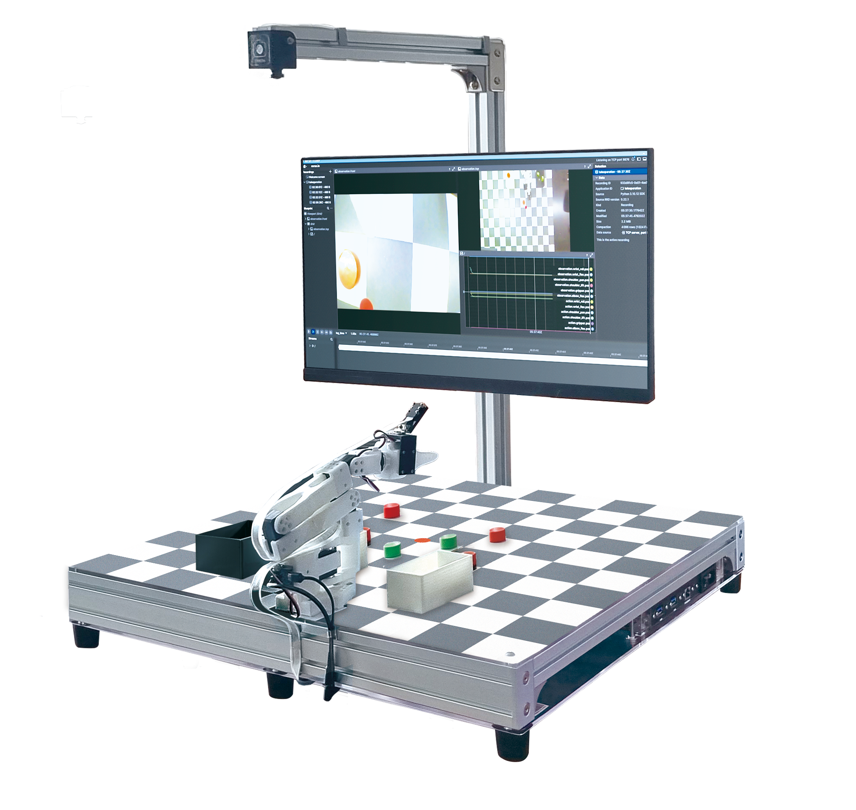
Base 좌표계
모든 EEF 위치와 방향을 해석하는 기준
• 로봇 Base에 고정된 원점과 축
• /target_pose의 frame_id는 base_link
• 같은 물체도 기준이 바뀌면 좌표값 변화
• 기준 좌표계가 없으면 Pose 해석 불가
Base_link

Slide 11
5주차: Joint Space에서 로봇 제어
각 관절의 회전각으로 로봇 자세 표현
• 관절 변수 q₁~q₅로 Arm 형상 결정
• Servo 위치 명령과 직접 연결
• 관절별 허용 범위 적용 가능
• 손끝의 실제 위치는 바로 드러나지 않음

Slide 12
6주차: Task Space에서 로봇 제어
End-Effector의 위치와 방향으로 작업 목표 표현
• X·Y·Z로 손끝 위치 지정
• Pitch로 손끝 기울기 지정
• 작업 목적을 직관적으로 표현
• 실제 구동 전 Joint Space 변환 필요

Slide 13
Joint·Task Space
로봇 내부 운동과 작업 목표를 서로 다른 공간으로 표현
Joint Space
• 관절각 q₁~q₅
• 모터가 실행할 값
• 관절 제한과 직접 연결
• FK의 입력
Task Space
• X·Y·Z·Roll·Pitch·Yaw
• 사용자가 지정할 작업 목표
• End-Effector 중심 표현
• IK의 입력

Slide 14
자유도(DoF), 제어변수
자유도(Degrees of Freedom)
• 물체가 3차원 공간에서 독립적으로 움직일 수 있는 방향의 개수
3차원 공간의 최대 6자유도 (6 DoF)
위치 (3개): 앞/뒤(X), 좌/우(Y), 위/아래(Z) 이동
자세/회전 (3개): Roll(좌우 기울임), Pitch(앞뒤 숙임), Yaw(좌우 회전)
로봇의 자유도와 제어변수는 같은 개념이 아님
• 제어변수: 사용자가 시스템에 직접 입력할 수 있는 명령 값
• 제어변수가 6개(관절이 6개)라고 해서 자유도가 6이라는 뜻은 아님
• 이번 실습에서는 4개 변수(X, Y, Z+ Pitch (상하 각도)) 제어

Slide 15
Inverse Kinematics
목표 End-Effector Pose를 관절 목표값으로 변환
• 입력: X·Y·Z·Pitch Target
• 출력: 5개 Arm Joint Target
• Task Space 명령을 Joint Space로 변환
• 실제 Servo 구동 전에 필요한 계산

Slide 16
IK 해의 특성
하나의 목표에 하나의 관절 자세만 존재하지는 않음
• 같은 손끝 위치에 여러 관절 조합 가능
• 로봇 구조에 따라 가능한 자세 변화
• 관절 제한을 만족하는 결과 선택 필요
• 목표에 도달할 수 없으면 해 없음

Slide 17
도달 불가 목표
모든 목표 Pose가 실제 로봇 자세로 변환되지는 않음
• 로봇 팔 길이보다 먼 위치
• Joint Limit을 벗어나는 관절 조합
• 위치와 Pitch를 동시에 만족할 수 없는 목표
• 안전을 위해 IK 결과 생성 중단

Slide 18
IK 계산 흐름
현재 자세에서 목표 오차가 줄어들도록 관절값 조정
• 현재 관절값을 계산 시작점으로 사용
• 목표 위치와 현재 위치의 차이 확인
• 관절값을 조금씩 조정하며 결과 비교
• 허용 오차 안의 결과만 목표로 사용
현재 자세
Joint Values 확인
오차 감소
목표 방향으로 관절값 조정
결과 확인
Limit·허용 오차 검사

Slide 19
IK 결과 선택
움직임이 연속적이고 안전한 관절 목표를 선택
• 현재 자세와 가까운 결과 우선
• 모든 Joint Limit 안의 값만 사용
• 위치 오차가 큰 결과 거부
• 급격한 관절 자세 전환 방지

Slide 20
Gamepad 입력
Analog Stick과 Button을 연속 작업 명령으로 사용
• Axis 값으로 이동 방향과 크기 표현
• 왼쪽 Stick으로 X·Y 이동
• 오른쪽 Stick·왼쪽 십자키로 Pitch·Z 이동
• B 버튼으로 Gripper 상태 전환

Slide 21
실습
게임패드 기반 EEF 제어와 FK·IK 확인

Slide 22
실습 전 jetson PC 환경변수 설정
Practice.md 에도 동일한 내용이 있음
`ROS_DOMAIN_ID`를 `.bashrc`에 설정하지 않으면 새 터미널에서 기본 Domain ID(= 0)를 사용한다. 그러면 동일한 네트워크에 있는 (다른 조)ROS 2 Node가 보이거나 명령이 다른 조의 Node에 전달될 수 있다. 또한 `ROS_DOMAIN_ID`가 다르게 설정된 터미널 끼리 통신이 이루어 지지 않을 수도 있다.
다음 명령어를 통해, .bashrc 파일을 열고,
  gedit ~/.bashrc
파일 마지막에 다음 내용을 추가한다. `<조 번호>`는 실제 숫자로 바꾼다(예: 3조는 3).
  ROS_DOMAIN_ID=<조 번호>
설정 저장 후, 기존 터미널 및 text-editor를 닫고 새 터미널을 열고 설정한 `ROS_DOMAIN_ID`가 제대로 출력되는지 확인한다.
  echo $ROS_DOMAIN_ID

Slide 23
실습·제어 구조
Gamepad 입력이 실제 관절 동작과 EEF 관찰까지 연결
• /joy에서 /target_pose 생성
• IK가 /joint_targets 계산
• Driver가 Servo 구동·/joint_states 발행
• FK가 측정값으로 /ee_pose 복원
입력·목표
Gamepad → Target Pose
계산·구동
IK → Joint Targets → Servo
측정·관찰
Joint States → FK → EEF Pose

Slide 24
실습·Node 역할
여섯 Node가 하나의 Launch에서 제어 체인 구성
• joy_node: /joy 입력 발행
• joystick_to_pose: EEF 목표 생성
• ik_solver: Joint Targets 계산
• arm_driver: Servo 구동·관절 상태 발행
• fk_solver·listener: 현재 EEF Pose 계산·출력

Slide 25
실습·구현
통신 객체를 완성하고 EEF 제어·안전 동작을 직접 확인
수행 항목
• Publisher 3개·Subscriber 4개 연결
• Package·Launch 빌드
• Torque ON 후 Gamepad 조작
• X·Y·Z·Pitch·Gripper 제어
검사 결과
• 전체 Topic Chain 연결
• /ee_pose 값 연속 출력
• 입력 중단 후 마지막 자세 유지
• Torque OFF·Launch 종료

Slide 26
6주차 조교 검사
통신·제어·관찰·안전이 모두 확인되면 실습 완료
실행 결과를 조교에게 직접 확인
통신
EEF 제어
Publisher·Subscriber TODO·Topic Chain
X·Y·Z·Pitch·Gripper 동작
FK 확인
안전
/joint_states 기반 /ee_pose 출력
입력 단절 Hold·Torque OFF

